Slide 1

علم المواريث (الفرائض)
بسم الله بالرحمن الرحيم
إعداد الأستاذ: محمد زركوط
zargout.md@gmail.com
Facebook: mohamed zargout

Slide 2
أركان الإرث وشروطه
مقاصد الإرث
خصائص الإرث
تعريف الإرث
آيات المواريث
الحقوق المتعلقة بالتركة
موانع الإرث
جهات الإرث
تمارين
أصحاب الفروض وأنصبتهم
الفرض
طرق الإرث
أنواع الحجب
الحجب
أنواع العصبة
التعصيب
تمارين
حالات التأصيل
تأصيل الفريضة
تمارين
تمارين
تصحيح الفريضة
تمارين
العول
تمارين
مثال على التقسيم
خطوات التقسيم
تقسيم التركة

Slide 3
تعريف الإرث
حق قابل للقسمة يثبت لمستحقه بعد موت مالكه لصلة بينهما كقرابة أو زوجية

Slide 4

خصائص نظام الإرث في الإسلام
نظام
متوازن
نظام
واقعي
نظام
عادل
نظام
شمولي
نظام
رباني

Slide 5
مقاصد نظام الإرث في الإسلام
إنعاش الدورة الاقتصادية
تحقيق العدالة الاجتماعية
تحقيق مبدإ الاستخلاف في المال

Slide 6
أركان الإرث وشروطه
أركان الإرث | شروطه
الموروث: هو الهالك الذي خلف مالا أو حقا | موته حقيقة أو حكما (بأن يحكم القاضي بموته)
الوارث: كل حي أدلى إلى الهالك بسبب من أسباب الإٍرث | حياته عند موت الموروث حقيقة أو حكما أن لا يوجد مانع من موانع الإرث.
التركة: هي كل ما يخلفه الموروث من مال أو حقوق ثابتة | العلم بجهة الإرث

Slide 7
جهات الإرث
الزوجية | النسب
الزوج الزوجة | البنوة | الأبوة | الأخوة | العمومة
 | الابن البنت ابن الابن بنت الابن | الأب الأم الجد من جهة الأب الجدة من جهة الأب الجدة من جهة الأم | الأخ الشقيق الأخت الشقيقة الأخ لأب الأخت لأب الأخ لأم الأخت لأم ابن الأخ الشقيق ابن الأخ لأب | العم الشقيق العم لأب ابن العم الشقيق ابن العم لأب

Slide 8
جهات الإرث
الزوجية
الزوجة
الزوج

Slide 9
جهات الإرث
النسب
الأبوة
البنوة
الأم
الأب
البنت
الابن
بنت الابن
ابن الابن
الجدة
الجدة
الجد
أبناؤه وإن نزلوا

Slide 10
جهات الإرث
النسب(تابع)
العمومة
الأخوة
العم لأب
العم ش
الإخوة لأم
الإخوة لأب
الإخوة الأشقاء
الأخت
الأخ
الأخت
الأخ
الأخت
الأخ
ابن العم لأب
ابن العم ش
أبناؤه
أبناؤه
أبناؤه

Slide 11
موانع الإرث
عش لك رزق
القتل العمد العدوان
الزنا
الرق
الكفر
اللعان
الشك
عدم الاستهلال

Slide 12
الحقوق المتعلقة بالتركة
حقوق الورثة
الوصايا
الديون
مؤونة التجهيز
الحقوق العينية
وهي نصيب كل وارث من التركة
وهي تبرع بجزء من المال ينفذ بعد الموت
سواء كانت لله أو للعباد
التغسيل والكفن..
كالوديعة والرهن

Slide 13
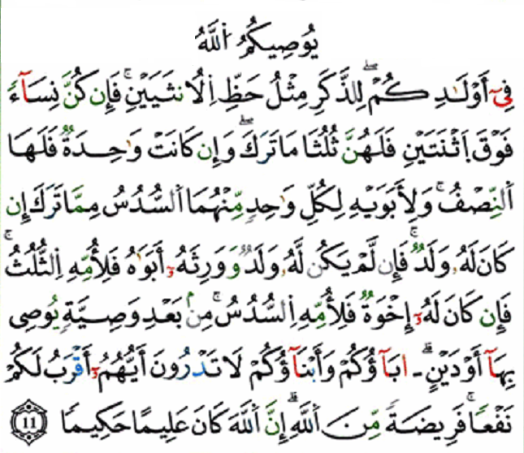

Slide 14
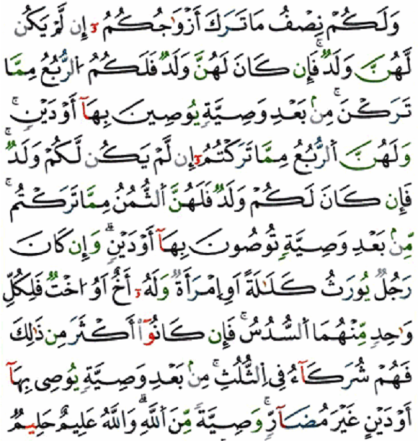

Slide 15
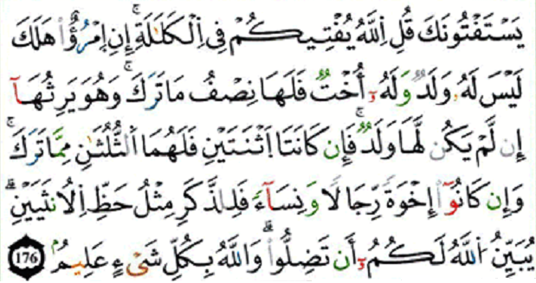

Slide 16
طرق الإرث
الإرث بالتعصيب
الإرث بالفرض

Slide 17
تعريف الفرض
الفرض هو .النصيب المقدر شرعا في كتاب الله أو سنة رسوله صلى الله عليه وسلم.
والفروض المقدرة في القرآن هي :
1/2 | 1/4 | 1/8
2/3 | 1/3 | 1/6

Slide 18
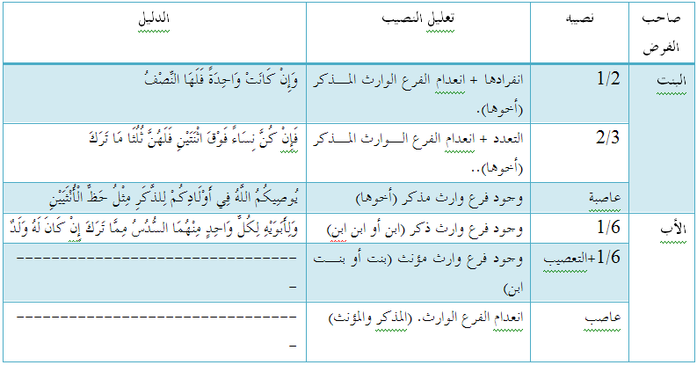
أصحاب الفروض وأنصبتهم

Slide 19
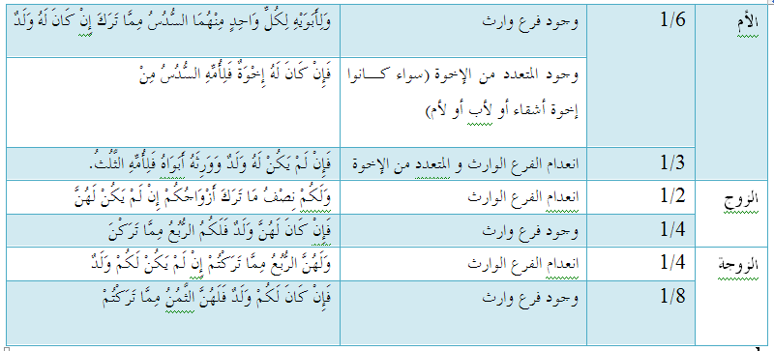

Slide 20
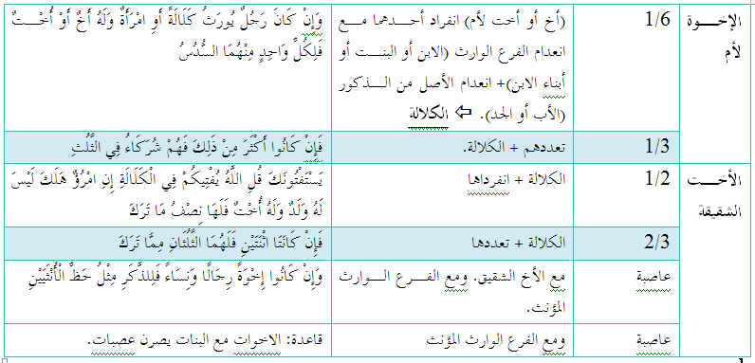

Slide 21
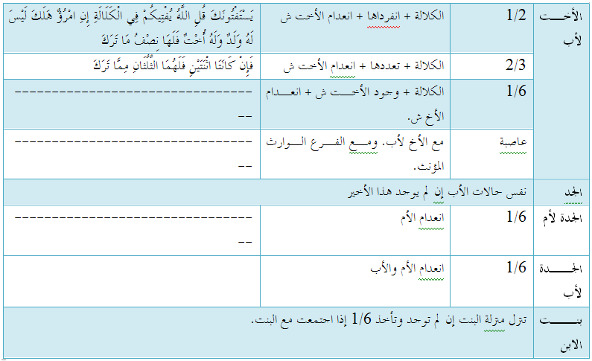

Slide 22
حالات السدس تكملة الثلثين
بنت الابن 1/6 | مع | البنت 1/2
الأخت لأب 1/6 | مع | الأخت الشقيقة 1/2

Slide 23
تمارين
حدد نصيب كل وارث.
زوجة، بنتان.
أب، بنتان.
أخ لأم، أخت شقيقة، أم.
زوج، أم، بنت.
بنت، بنت ابن، أب.
أخت شقيقة، أخت لأب.

Slide 24
التعصيب وأنواعه
التعصيب هو الإرث بلا تقدير نصيب محدد.
وله ثلاث حالات.
1- يأخذ جميع المال إذا انفرد. (كمن مات وترك أخا شقيقا)
2- يأخذ ما بقي عن أصحاب الفروض إن وجدوا (كمن مات وترك أما و ابنا، فللأم 1/6 وللابن ما بقي).
3- لا يأخذ شيئا إذا استغرقت الفروض كل التركة (كمن ماتت وتركت زوجا وأختا شقيقة وعما، فللزوج ½ وللأخت الشقيقة ½ ، ولا يبقى للعم شيء)

Slide 25
أنواع العصبة
النوع الأول: عاصب بالنفس: وهو الذي لا يحتاج لمن يجعله عاصبا.
وهم الورثة الذكور على الترتيب التالي:
الأخ ش
الجد
الأب
ابن الابن
الابن
العم لأب
العم ش
ابن الأخ لأب
ابن الأخ ش
الأخ لأب
ابن العم لأب
ابن العم ش

Slide 26
عاصب بالغير
وهي كل أنثى ذات فرض يعصبها أخوها من نفس درجتها وقوتها
البنت | مع | الابن
بنت الابن | مع | ابن الابن
الأخت الشقيقة | مع | الأخ الشقيق
الأخت لأب | مع | الأخ لأب

Slide 27
عاصب مع الغير
وهي كل أنثى تصير عاصبة مع أنثى أخرى.
وتحكمها قاعدة: الأخوات مع البنات يصرن عاصبات.
الأخت الشقيقة | مع | البنت أو بنت الابن
الأخت لأب | مع | البنت أو بنت الابن

Slide 28
الحجب
هو حرمان الوارث من الإرث كليا أو جزئيا لوجود مانع من موانع الإرث أو لوجود من هو أولى منه بالإرث.

Slide 29
أنواع الحجب
حجب بالشخص
حجب بالوصف
حجب حرمان:
إسقاط حق الوارث كلية من الإرث لوجود من هو أولى منه.
حجب نقصان:
نقل وارث من نصيب إلى نصيب أصغر منه لوجود من هو أولى منه بالإرث

Slide 30
المحجوبون حجب نقصان
الابن، البنت الأب، الأم الزوج، الزوجة

Slide 31
المحجوبون حجب حرمان
المحجوب | الحاجب
يحجبه الابن فقط وهكذا القريب من ذكور الحفدة يحجب البعيد
ابن الابن
يحجبها الابن وأيضا البنات إذا استكملن الثلثين .إلا إذا وجد معها معصبها.
بنت الابن
يحجبه الأب فقط. وهكذا يحجب الجد القريب الجد البعيد.
الجد
تحجبهما الأم فقط
الجدة لأم
يحجبها الأب والأم.
الجدة لأب

Slide 32
المحجوبون حجب حرمان (تابع)
المحجوب | الحاجب
يحجبهما الابن، وابن الابن، والأب، والجد، والبنت، وبنت الابن
الأخ لأم و الأخت لأم
يحجبهما الأب والابن وابنه وإن سفل.
الأخ الشقيق والأخت الشقيقة
يحجبها الأخ الشقيق ومن حجبه وكذالك الأخت الشقيقة إذا كانت عاصبة مع الغير أو تعددت واستكملن الثلثين.
الأخت لأب
يحجبه الأخ لأب ومن حجبه وكذالك الأخت لأب إن كانت عاصبة مع الغير.
ابن الأخ الشقيق
يحجبه ابن الأخ الشقيق ومن حجبه .
ابن الأخ لأب

Slide 33
المحجوبون حجب حرمان (تابع)
المحجوب | الحاجب
يحجبه ابن الأخ للأب ومن حجبه.
العم الشقيق
يحجبه العم الشقيق ومن حجبه
العم لأب
يحجبه العم للأب ومن حجبه
ابن العم الشقيق
يحجبه ابن العم الشقيق ومن حجبه
ابن العم لأب

Slide 34
تمارين
حدد المحجوب والحاجب ونوع الحجب في الأمثلة الآتية.
زوج – ابن – أم – أخ لأم.
بنتان – بنت ابن – ابن ابن ابن.
اخ ش – أخ لأب – ابن أخ ش – عم ش.
زوجة – أخت ش – أخ لأب – أخت لأب.
أخ لأم - أخت لأم – أم – جد.

Slide 35
تمارين
حدد المحجوب والحاجب ونوع الحجب في الأمثلة الآتية.
زوجة، أم، جدة، أخوان لأم.
بنتان، بنت ابن.
أب، جد، أخ شقيق، عم شقيق.

Slide 36
تأصيل الفريضة
إيجاد أصغر عدد يأخذ منه الورثة حظوظهم

Slide 37
حالات التأصيل
الحالة الأولى
في الفريضة أصحاب التعصيب فقط، وفيها حالتين:
إذا كانوا ذكورا وإناثا، فإن أصل الفريضة هو عدد الذكور مضروبا في 2 + عدد الإناث.
فمن ترك ابنين وبنتين، فأصل الفريضة هو(2×2)+2=6.
للابنين4 أسهم وللبنتين2 أسهم.
إذا كانوا ذكورا فقط، فإن أصل الفريضة هو عدد رؤوسهم.
فمن ترك ثلاثة أبناء فأصل الفريضة هو 3 لكل واحد سهم.

Slide 38
حالات التأصيل
الحالة الثانية
في الفريضة صاحب فرض واحد
إذا كان في الفريضة صاحب فرض واحد فإن أصل الفريضة هو مقام ذلك الفرض.
1
زوج | 1/2
أخ شقيق | عاصب
2
1

Slide 39
حالات التأصيل
الحالة الثالثة
في الفريضة أكثر من فرض
ننجزها بإحدى الطرق الأربعة الآتية
التباين
التوافق
التداخل
التماثل

Slide 40
التماثل
إذا كان في الفريضة مقامان متشابهان فإن أصل الفريضة هو مقام أحدهما ويسمى هذا ب التماثل
1
1/2
2
زوج
1
1/2
أخت ش

Slide 41
التداخل
إذا كان في الفريضة مقامان أحدهما من مضاعفات الآخر، فإن أصل الفريضة هو المقام الأكبر ويسمى هذا ب التداخل
1
1/4
4
زوج
2
1/2
بنت
1
عاصب
عم

Slide 42
التوافق
إذا كان في الفريضة مقامان زوجيان وليس أحدهما من مضاعفات الآخر فإننا نقسم أحدهما على 2 ونضرب الخارج في الآخر ويسمى هذا ب التوافق
3
1/4
زوجة
2
1/6
جدة
(6÷2) × 4 =
12

Slide 43
التباين
إذا كان في الفريضة مقام فردي وليس الآخر من مضاعفاته، فإننا نضرب أحدهما في الآخر ويسمى هذا ب التباين
3
1/4
زوج
8
2/3
بنتان
3× 4 =
12

Slide 44
تمارين
أصّل الفرائض الآتية.
زوجة، جدة، بنت، ابن ابن.
زوج، بنت، جدة، عم شقيق.
زوجة، بنت، بنت ابن، عم شقيق.
زوجة، أخوين لأم، أم، ابن عم.
زوجة، أخت شقيقة، ابن عم.
أم، أخت شقيقة، أخوين لأم.

Slide 45
العول
النقصان من أنصبة الورثة بالتساوي بالزيادة في أصل الفريضة.

Slide 46
مثال على العول
7 6
3
1/2
زوج
3
1/2
أخت ش
1
1/6
أخ لأم
6<73+3+1=

Slide 47
الأصول التي تعول وما تعول إليه
الأصول التي تعول | ما تعول إيه
6 | 10 - 9 - 8 - 7
12 | 17 - 15 - 13
24 | 27

Slide 48
تمارين
أنجز الفرائض الآتية.
زوج أخت ش، أخ لأم.
زوج، أختان ش، جدة.
زوجة، أخت ش، أم.
زوجة، أختان ش، 3إخوة لأم.
زوجة، بنتان، أم، أب.
زوج، أخت ش، أخت لأم.
زوج، أم، أختان لأب، أختان لأم.
زوجة، بنت، بنت ابن، جدة لأم، أب

Slide 49
تصحيح الفريضة
استحداث أصل جديد من مضاعفات الأصل الأول، يقبل القسمة على عدد الورثة من غير كسر.

Slide 50
كيفية تصحيح الفريضة
ننظر إلى الجهة التي لا تقبل عدد أسهمها القسمة عليها إلا بالكسر (الفاصلة).
ننظر إلى العلاقة بين عدد الورثة في هذه الجهة وبين عدد أسهمها بنظرتي التوافق والتباين.
إذا كانت العلاقة هي التوافق فإننا نضرب عدد الورثة في نصف عدد الأسهم ثم نضرب كل الأسهم بما فيهم أصل الفريضة في نفس الرقم.
إذا كانت العلاقة هي التباين فإننا نضرب عدد الورثة في عدد الأسهم ثم نضرب كل الأسهم بما فيهم أصل الفريضة في نفس الرقم.

Slide 51
مثال على التصحيح بالتباين
12 × 3 = 36
3 × 3 = 9
1/4
زوجة
8
8 × 3 =24
2/3
أخت ش
8
أخت ش
8
أخت ش

Slide 52
مثال على التصحيح بالتوافق
12 × 3 = 36
3 × 3 = 9
1/4
زوجة
5 × 3 = 15
عاصب
أخ ش
2
4 × 3 =12
1/3
1 أخ لأم
2
2 أخ لأم
2
3 أخ لأم
2
4 أخ لأم
2
5 أخ لأم
2
6 أخ لأم

Slide 53
تمارين
أنجز الفرائض الآتية.
أربع زوجات، أم، بنت.
ثلاث أخوات ش، جدة، بنت ابن.
سبع بنات، ثلاث أبناء، أب، أم.
أربع إخوة أشقاء، زوجة.
زوج، أب، ثلاث إخوة لأم.
زوج، ثلاث بنات، ابن ابن.
زوجتان، ابن، بنت.

Slide 54
تقسيم التركة
التركة هي مجموع ما يخلفه الميت من مال أم حقوق مالية.

Slide 55
خطوات تقسيم التركة
نخرج الحقوق المتعلقة بها.
نقوم بالخطوات السابقة، من تأصيل وعول وتصحيح (إن وجد هذين الأخيرين)
نقسم التركة على آخر أصل.
الخارج يسمى {قيمة السهم الواحد} فنضربه في عدد أسهم كل وارث.

Slide 56
مثال على تقسيم التركة
مات رجل وترك، زوجة وثلاث بنات، وأخت لأب، وجدة، أم.
وترك: مبلغا من المال قدره:
100000 درهم.
وسيارة قيمتها:80000 درهم.
وعقدا من الذهب قدره 20000 درهم.
على هذا الرجل:
دين قدره 40000 درهم.
جهز ب 10000 درهم.
أوصى ب 6000 درهم

Slide 57
أولا: تصفية التركة
100000+80000+20000=200000
40000+10000+6000=56000
200000-56000=درهم144000
صافي التركة

Slide 58
ثانيا: توزيع الأنصبة
24 × 3 = 72
3 × 3 = 9
1/8
زوجة
4 × 3 = 12
1/6
أم
16
16 × 3=48
2/3
1 بنت
16
2 بنت
16
3 بنت
1 × 3 = 3
عاصبة
أخت لأب
حجب
جدة

Slide 59
ثالثا: حساب قيمة السهم الواحد
2000 درهم = 72 ÷ 144000 درهم
قيمة السهم الواحد

Slide 60
رابعا: توزيع التركة
24 × 3 = 72
18000 درهم
3 × 3 = 9 × 2000=
1/8
زوجة
24000 درهم
4 × 3 = 12 × 2000=
1/6
أم
32000 درهم
16× 2000=
16× 3= 48
2/3
1 بنت
32000 درهم
16× 2000=
2 بنت
32000 درهم
16× 2000=
3 بنت
6000 درهم
1 × 3 = 3 × 2000=
عاصبة
أخت لأب
حجب
جدة

Slide 61
تمارين
أنجز الفرائض الآتية.
زوج، أخت ش، أخ لأم.
زوج، أختان ش، جدة.
زوجة، أخت ش، أم.
زوجة، أختان ش، 3إخوة لأم.
زوجة، بنتان، أم، أب.
زوج، أخت ش، أخت لأم.
زوج، أم، أختان لأب، أختان لأم.
زوجة، بنت، بنت ابن، جدة لأم، أب

